Slide 1
Behaviors of Networks with Antagonistic Interactions and Switching Topologies
Automatica 2014
——刘洪彬

Slide 2
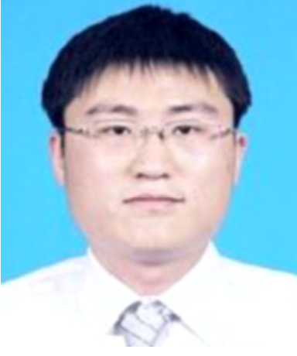
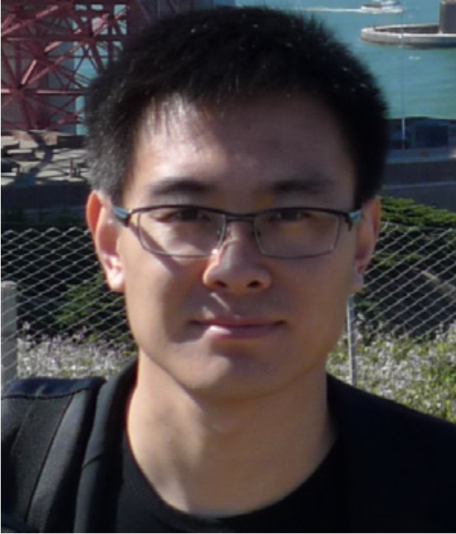

作者
请替换文字内容
Ziyang Meng
Bachelor 华中科技大学
PhD 清华大学
Guodong Shi
Bachelor 山东大学
PhD 中国科学院
Ming Cao
Bacherlor 清华大学
PhD 耶鲁大学

Slide 3
目录
1
介绍
CONTENTS
2
问题形式化
3
主要结果&仿真

Slide 4
01
介绍

Slide 5
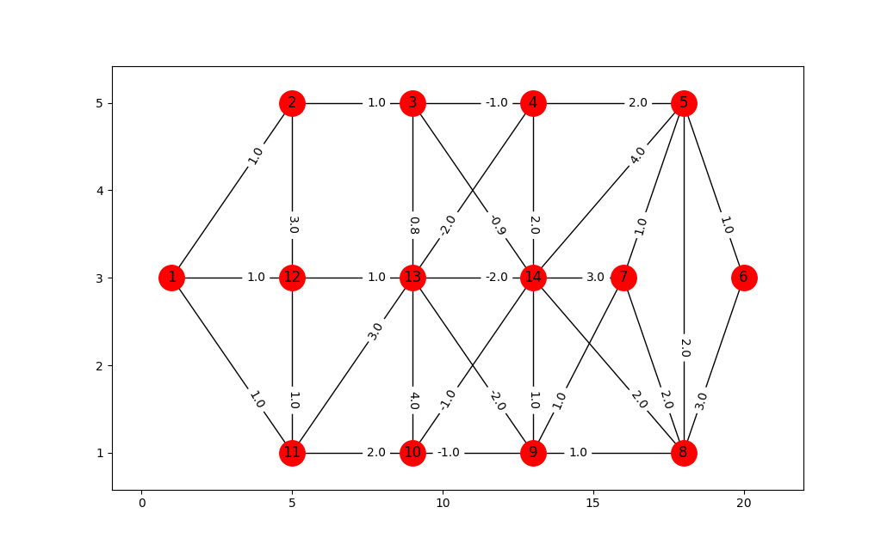
当智能体网络中存在“敌对”形式的交互的时候会在怎样的条件下达成怎样的一致？
问题描述
符号图

Slide 6
02
问题形式化

Slide 7
单向图、双向图
单向图：单向交互
双向图：双向交互
1
-
3
1
1
3
3
-
+
+
2
2
2
-
1
-
3
1
3
+
+
2
2

Slide 8
联合图
4
1
4
1
4
1
4
1
3
2
3
2
3
2
3
2
t=1
t=2
t=3
t=U(1-3)
联合准强连通：拥有一颗生成树
联合强连通：存在一个时段，联合图强连通
无限联合连通：双向图下，存在一个时段，联合图连通

Slide 9
结构平衡
-
4
-
1
+
+
-
3
-
2
结构平衡图

Slide 10

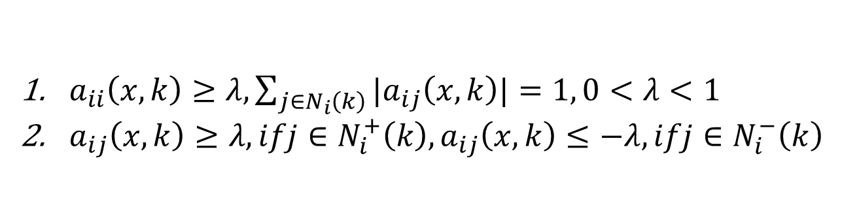
假设
$$xi\left[k+1\right]=\sum_{j∈N_{i}(k)}{a_{ij}\left(x, k\right)x_{j}(k),k=0,1,…,n}$$
$a_{ii}\left(x,k\right)≥λ,\sum_{j∈N_{i}\left(k\right)}{{|a}_{ij}\left(x, k\right)|=1,}0<λ<1$
$a_{ij}\left(x, k\right)≥λ,ifj∈N_{i}^{+}\left(k\right),a_{ij}\left(x, k\right)≤−λ,ifj∈N_{i}^{−}\left(k\right)$
使得每次更新都会落在邻居节点组成的凸组合中
$$a_{1}x_{1}+…+{a_{n}x}_{n}∈[\min{{(x}_{i})}, max⁡(x_{i})]$$

Slide 11
03
主要结果&仿真

Slide 12
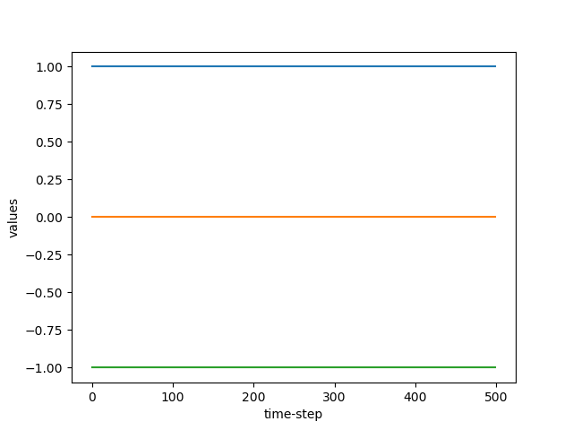

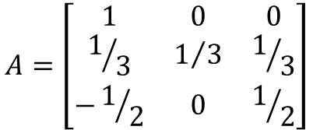
结果1
准强连通不能保证达成模一致
1
-
3
+
+
2
$$v=\left\{1,2,3\right\},x\left(0\right)={[1,0,−1]}^{T}$$
$$A=\left[\begin{matrix}1 & 0 & 0 \\ 1/3 & 1/3 & 1/3 \\ −1/2 & 0 & 1/2\end{matrix}\right]$$

Slide 13
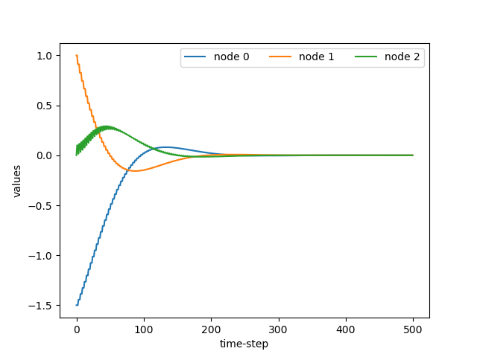

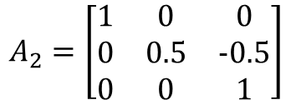
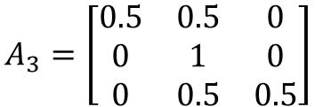
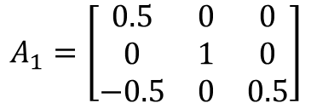
结果2
单向图下，满足联合强连通即可达成模一致
双向图下，满足无限联合连通即可达成模一致
1
-
3
1
1
3
3
-
+
+
2
2
2
$$v=\left\{1,2,3\right\},x\left(0\right)={[−1.5,1,1.0]}^{T}$$
$$A_{1}=\left[\begin{matrix}0.5 & 0 & 0 \\ 0 & 1 & 0 \\ −0.5 & 0 & 0.5\end{matrix}\right]$$
$$A_{2}=\left[\begin{matrix}1 & 0 & 0 \\ 0 & 0.5 & −0.5 \\ 0 & 0 & 1\end{matrix}\right]$$
$$A_{3}=\left[\begin{matrix}0.5 & 0.5 & 0 \\ 0 & 1 & 0 \\ 0 & 0.5 & 0.5\end{matrix}\right]$$

Slide 14
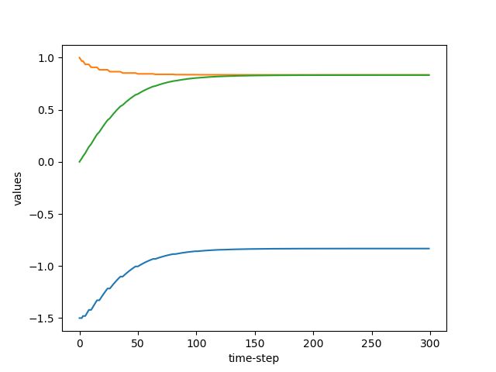
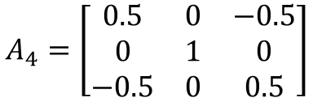
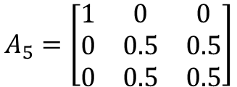
结果3
单向图下，满足联合强连通、结构平衡即可达成二项一致
双向图下，满足无限联合连通、结构平衡即可达成二项一致
-
1
-
3
1
3
+
+
2
2
$$v=\left\{1,2,3\right\},x\left(0\right)={[−1.5,1,1.0]}^{T}$$
$$A_{4}=\left[\begin{matrix}0.5 & 0 & −0.5 \\ 0 & 1 & 0 \\ −0.5 & 0 & 0.5\end{matrix}\right]$$
$$A_{5}=\left[\begin{matrix}1 & 0 & 0 \\ 0 & 0.5 & 0.5 \\ 0 & 0.5 & 0.5\end{matrix}\right]$$

Slide 15
PPT模板下载：www.1ppt.com/moban/ 行业PPT模板：www.1ppt.com/hangye/
节日PPT模板：www.1ppt.com/jieri/ PPT素材下载：www.1ppt.com/sucai/
PPT背景图片：www.1ppt.com/beijing/ PPT图表下载：www.1ppt.com/tubiao/
优秀PPT下载：www.1ppt.com/xiazai/ PPT教程： www.1ppt.com/powerpoint/
Word教程： www.1ppt.com/word/ Excel教程：www.1ppt.com/excel/
资料下载：www.1ppt.com/ziliao/ PPT课件下载：www.1ppt.com/kejian/
范文下载：www.1ppt.com/fanwen/ 试卷下载：www.1ppt.com/shiti/
教案下载：www.1ppt.com/jiaoan/ PPT论坛：www.1ppt.cn
Thanks

